Slide 1
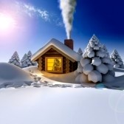
Чей это домик?
Кто в нем живёт?

Slide 2
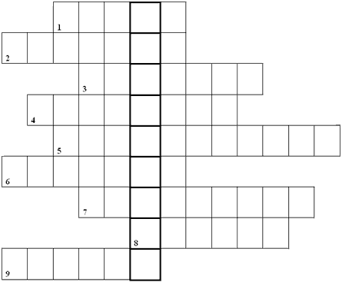
КРОССВОРД

Slide 3
КРОССВОРД
Ключевое слово: Раздел науки о языке, в котором изучаются наименьшие значимые части слова.
1.Окончание – значимая часть слова, которая образует … слова.
2.Окончание, не выраженное звуками.
3.Часть речи, которая не имеет окончания.
4.Суффикс, стоящий после окончания.
5.Замена одних звуков другими в одной и той же части слова.
6.Наименьшая значимая часть слова.
7.Значимая часть слова, которая находится перед корнем и служит для образования слов.
8.Главная значимая часть слова.
9.Часть изменяемого слова без окончания.

Slide 4


Тридцать первое января
Урок – обобщение по теме:
«Морфемика»
5 класс

Slide 5
Цели:
повторить и систематизировать сведения по разделу «Морфемика»;
подготовиться к контрольной работе;
развивать аналитическое мышление, кругозор, память, коммуникативные способности;
сформировать навыки нахождения и объяснения изученных орфограмм;
воспитывать лучшие нравственные качества школьников: доброту, чувство ответственности за тех, кто рядом и за то, что их окружает;
умение работать в паре и в группе.
Оборудование: Мультимедийный комплекс с интерактивной доской, использование программы mimio Studio, сигнальные карточки.

Slide 6
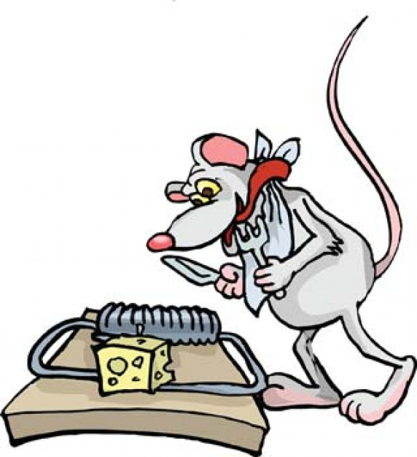
Первое испытание – «Ловушка»
Игра «Не угоди в ловушку!»

Slide 7
Выборочно-распределительный диктант
Осенний , шиповник ,вдруг, травы, день, неожиданно, сырой ,холодок, сегодня, туманный ,расцвёл, канавы, цветок, шиповника.
С падежным окончанием | С нулевым окончанием | Без окончания (неизменяемые слова)

Slide 8
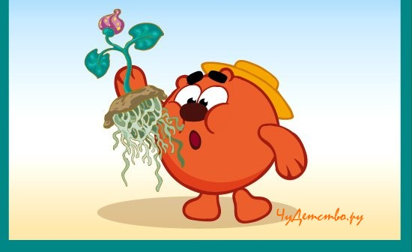
Второе испытание –
«Зри в корень!»

Slide 9
Игра «Просигналь!»
На конце приставки:С - красный
З - синий
Третье испытание

Slide 10
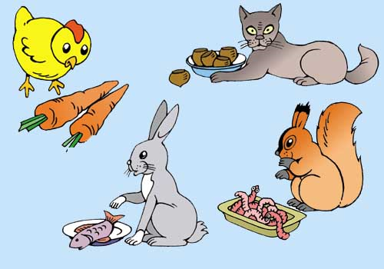
Испытание «Путаница».

Slide 11
Найти слова с корнями лаг- лож , раст- рос-ращ, гар-гор , зар- зор и орфограммой буквы ё – о после шипящих в корне и исправить где нужно ошибки.
Предлажение; щотка; ростительное масло; жолтый; водорасли; возлогать; жолудь; зарасла; чорный ; загарать; угарный газ; утренняя зорька; чолка; вечерняя зоря; касаться; каснуться лица; крыжёвник;шоссе .

Slide 12
1-суффиксальный способ
2-приставочный способ
3- бессуффиксальный способ
4- путем сложения
5-приставочно-суффиксальный способ
Цифровой диктант

Slide 13
Код: 1,2,5,3,1,4,2,4,1,5

Slide 14
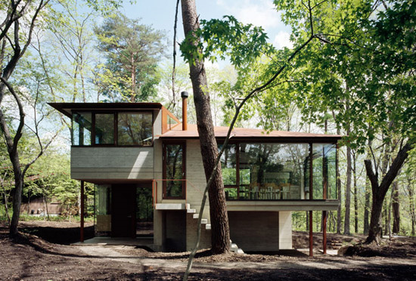
Привал «Лесной пост».

Slide 15

ОНОК НИК ТЕЛЬ ИН ИСТ ОВ ОЧК ЁНОК ЧИК К

Slide 16
Игра «Подбери пару»
НИК
ТЕЛЬ
ИН
ИСТ
ЧИК
К
Летать
Грузия
спортсмен
гриб
Охота
парашют

Slide 17
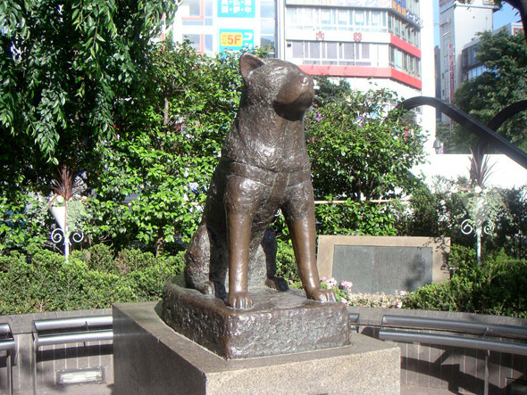
Физкультминутка для глаз

Slide 18
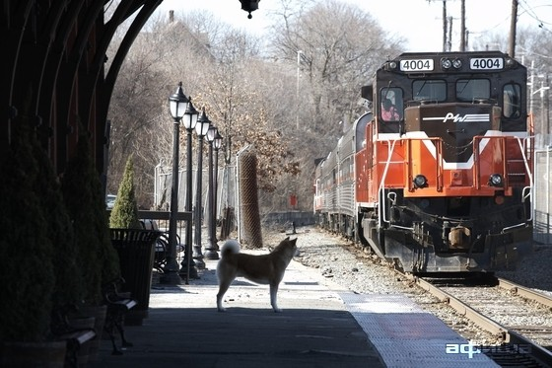
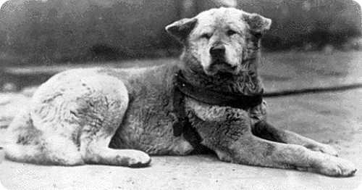
На одном и том же месте он ждал хозяина все 10 лет....
Хатико ждал хозяина на этой станции.

Slide 19
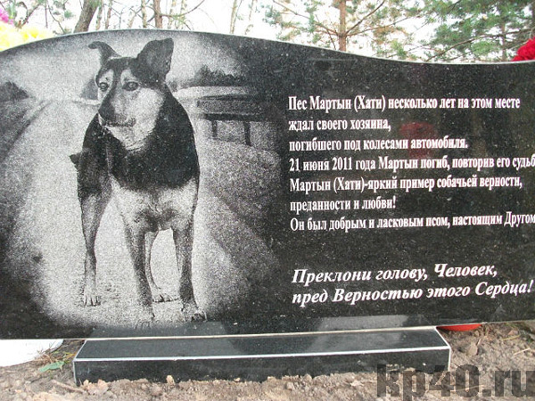
Памятник верному псу, прождавшему 3 года на обочине дороги своего погибшего в аварии хозяина, был сделан в Калуге

Slide 20
Испытание на «Скорость»
Ответы теста:
А | 3
Б | 2
В | 3
Г | 4
д | 2

Slide 21
Отгадайте шараду:
Корень мой находится в цене,
В очерке найди приставку мне ,
Суффикс мой в тетрадке все встречали ,
Всё же – в дневнике или в журнале.

Slide 22
Эпиграф урока
«Люди забыли эту истину, — сказал Лис. Но ты не должен ее забывать. Мы всегда будем в ответе за тех, кого приручили».
Антуан де Сент-Экзюпери
(французский писатель, поэт и лётчик)
.

Slide 23
Домашнее задание:
1.Написать сочинение- рассуждение
«Почему мы в ответе за тех , кого приручили?»
2.Индивидуальные карточки

Slide 24
Рефлексия:
- Что вам понравилось на сегодняшнем уроке?
– Что было самым трудным?
– Какие из заданий вы хотели бы выполнять как можно чаще?

Slide 25
Спасибо за внимание!

